Slide 1
İLERİ REGRESYON ANALİZİ FİNAL SUNUMU
RÜMEYSA NAZLİ

Slide 2








İÇERİK
Bölüm 1
VERİNİN TANIMLANMASI
Bölüm 2
VARSAYIM KONTROLLERİ
TEMEL BİLEŞENLER ANALİZİ
(PCA)
Bölüm 4
RIDGE REGRESYON MODELİ
Bölüm 3
Bölüm 5
LASSO REGRESYON MODELİ
Bölüm 6
ELASTİK-NET REGRESYON MODELİ
ROBUST REGRESYON MODELİ
Bölüm 7

Slide 3

VERİNİN TANIMLANMASI
BÖLÜM 1

Slide 4
ARABA FİYATLARI
Verimiz 137 gözlem 16 değişkenden oluşmaktadır.
V1: Sembol (Risk faktörü; +3 riskli,-3 güvenilir)
V2: Normalleştirilmiş Zarar(Yıllık ortalama zarar ödemesi,ortalama kayıp)
V3: Wheel-base (Tekerlek Tabanı)
V4: Length (Uzunluk)
V5: Width (Genişlik) V6: Heigth (Yükseklik)
V7: Curb-Weight (Ağırlığı Frenleme)
V8: Engine-Size (Motor Boyutu)
V9: Bore (Silindir Çapı)
V10: Stroke (Pistonun yukarıdan aşağıya (veya tam tersi) şekilde hareket ettiği motor döngüsünğn aşaması, her döngüde pistonun kat ettiği mesafe)
V11: Compression Ratio ( Piston altta veya üstte olduğunda silindirin ve yanma odasının hacmi; yüksek comp. Ratio’ya sahip motorlar yakıt verimliliğini sağlar)
V12:HorsePower (Beygir gücü)
V13: Peak-rpm (En yüksek devir; Otomobillerde rpm motorun krank milinin dakikada kaç kez tam dönüş yaptığını ve bununla birlikte her bir pistonun silindirinde kaç kez yukarı ve aşağı gittiğini ölçer)
V14:City-mpg (Şehir-mpg, şehir sokaklarında araç kullanırken karşılaşacağınız koşulları simüle ederek ara sıra durma ve frenleme ile sürüş anlamına gelir.)
V15:Highway-mpg (Karayolu mpg’si motorun daha verimli kullanılması nedeniyle genellikle daha yüksek bir rakam veren daha sürekli hızlanmaya dayanır.
V16: Price (Verilen özelliklere göre belirlenen Araba satış fiyatı)

Slide 5

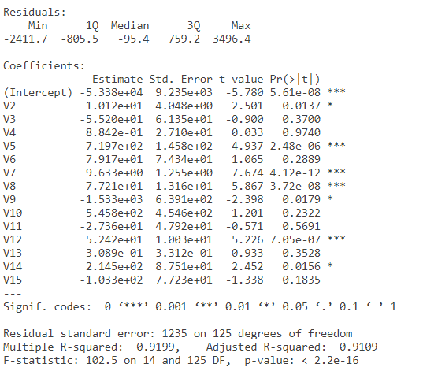
ÖZET
V2, V5, V7, V8,V9,V12 ve V14 değişkenlerimiz anlamlıdır.
R² değeri : % 91,99

Slide 6
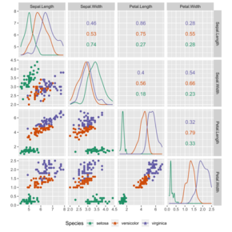

VARSAYIM KONTROLLERİ
BÖLÜM 2

Slide 7
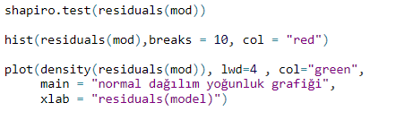




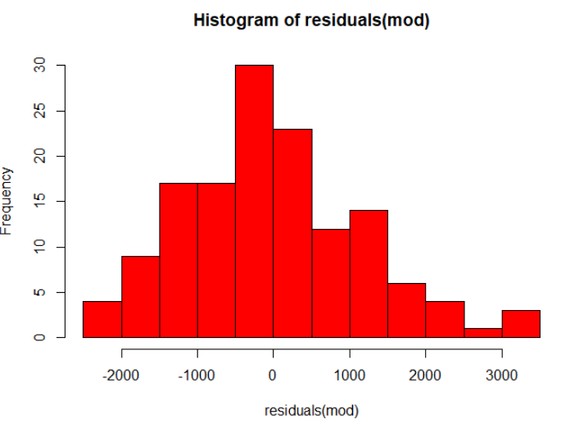
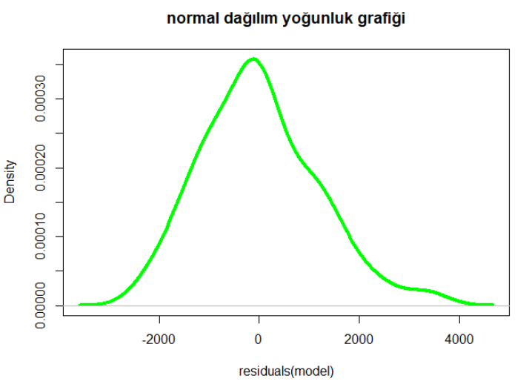
NORMALLİK
H0: Veri normal dağılıma sahiptir.
H1: Veri normal dağılıma sahip değildir.
P-value değerimiz 0.05’ten büyüktür.
Dolayısıyla H0 KABUL
‘’Verimiz normal dağılıma sahip’’ diyebiliriz.

Slide 8

OUTLİER KONTROLÜ
qt=Benferroni katsayısı
Benferroni katsayısı=-3.67048
Max artık değeri=3.45896
Artık değer, mutlak değerce Benferroni katsayısından küçük olduğu için outlier yoktur.

Slide 9
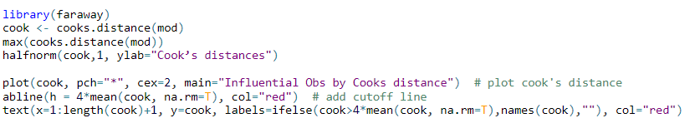
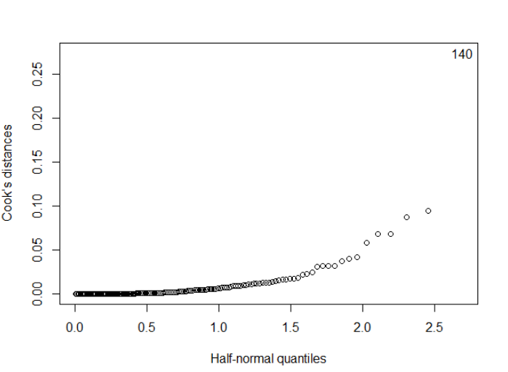
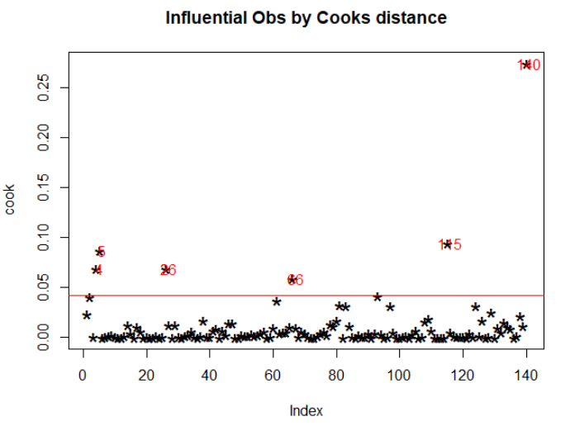
KALDIRAÇ, ETKİLİ GÖZLEM
Kaldıraç, bir gözlemin bağımsız değişken değerlerinin diğer gözlemlerden ne kadar uzakta olduğunun bir ölçüsüdür. Cook mesafesi; EKK analizi yapılırken bir veri noktasının etkisinin yaygın olarak kullanılan bir tahminidir. Belirli bir gözlemin silinmesinin etkisini ölçer.
Genel kullanımda, aşçı mesafesi ortalamanın 4 katından fazla olan gözlemler etkili olarak sınıflandırılabilir.

Slide 10

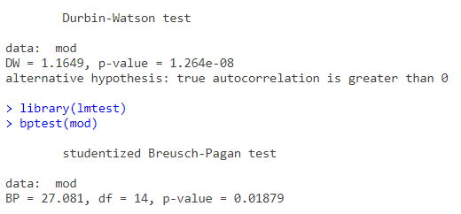
OTOKORELASYON ve DEĞİŞEN VARYANS
Otokorelasyon; Hata teriminin birbirini izleyen değerleri arasındaki ilişkiyi tanımlar.
Otokorelasyon
Değişen Varyans
H0: Otokorelasyon yoktur.
H1: Otokorelasyon vardır.
H0: Sabit varyans var.
H1:Sabit varyans yok.
P-value değerimiz 0.05’ten küçüktür. Bu durumda H0 RED ; yani ‘’verimizde otokorelasyon sorunu vardır’’, diyebiliriz.
P-value değerimiz 0.05’ten küçüktür. Bu durumda H0 RED ; yani verimizde ‘’sabit varyans yoktur; değişen varyans sorunu vardır’’, diyebiliriz.

Slide 11
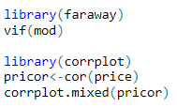
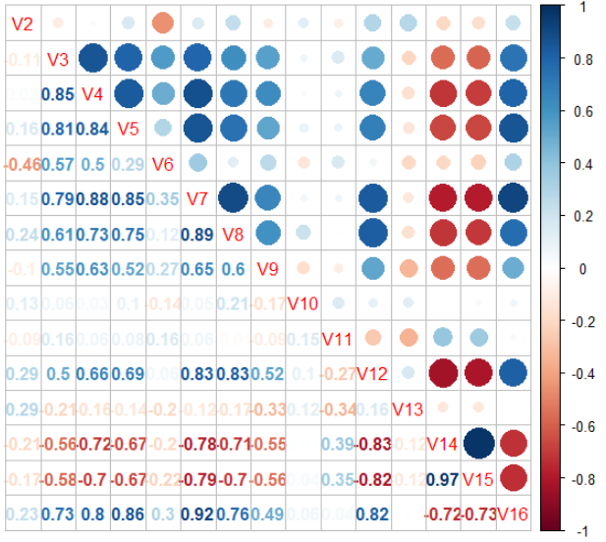

MULTİCOLİNEARİTY
Multicolinearity, bağımsız değişkenlerin doğrusal bağımlılığı şeklinde tanımlanabilir. Multicolinearity durumunda regresyon katsayıları anlamsız ve bu katsayıların standart hataları da büyük olmaktadır. Bu da regresyon katsayılarının varyans ve kovaryanslarını arttırmaktadır. Modelin belirtme katsayısı R² değeri yüksek, ancak bağımsız değişkenlerden hiçbiri veya çok azı t testine göre anlamlı olmaktadır.
Modelimizde VIF değerlerinin yüksek olduğu görülmektedir.
Ayrıca korelasyon tablosunu incelendiğinde değişkenler arasında yüksek korelasyon olduğu da görülmektedir.
Buna dayanarak verimizde multicolinearity sorunu var diyebiliriz.

Slide 12
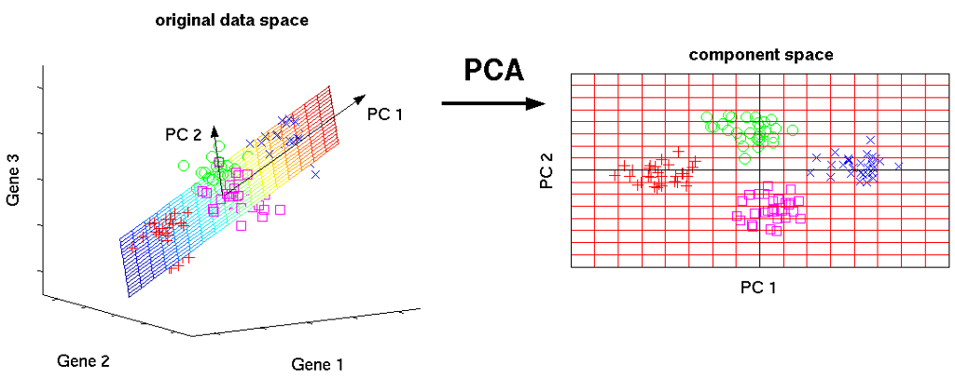
TEMEL BİLEŞENLER ANALİZİ
BÖLÜM 3

Slide 13


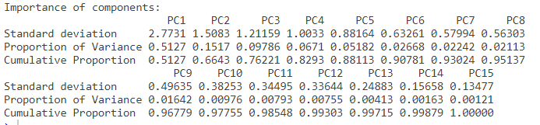
PCA
Temel (Ana) Bileşen Analizi (PCA), büyük bir değişken kümesini, büyük kümedeki bilgilerin çoğunu hala içeren küçük bir kümeye indirmek için kullanılabilen bir boyut küçültme aracıdır.
Varyans ve ortalamayı standartlaştırarak principal component analizi yapıyoruz. Burada ne kadar az component kullanırsak multicolinearity’den o kadar kurtulmuş oluruz.

Slide 14
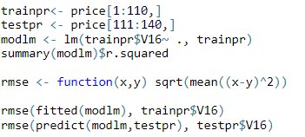
Veriyi test ve train olarak ayırıyoruz;
r.squared= %92,037
Trainrmse= 1082.565
Testrmse= 1767.794

Slide 15
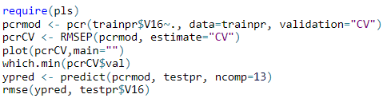
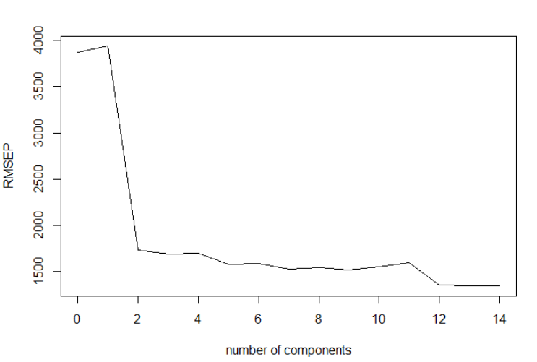
Cross Validation uygulayarak;
Cross validation yöntemi kullanarak yeniden rmse değeri hesapladık. Çünkü cross validation daha güvenilir sonuç elde etmemizi sağlıyor.
Which.min= 13
13 tane component kullanırsak minimum rmse değerini elde edebileceğimizi söylüyor. (-1: intercept)
testrmse= 1806.531
Tek test verisi kullandığımızda 1767.794 olan rmse değeri, CV uyguladığımızda 1806.531’ e arttığını görüyoruz. Yani CV yönteminin daha iyi bir sonuç verdiğini söyleyemeyiz.

Slide 16

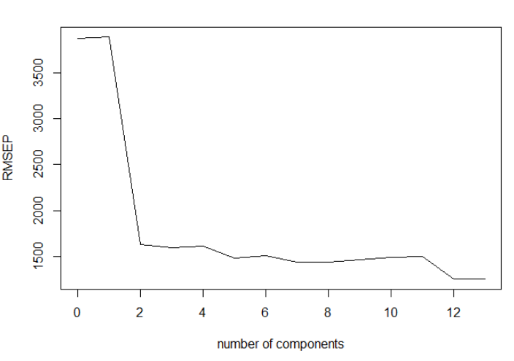
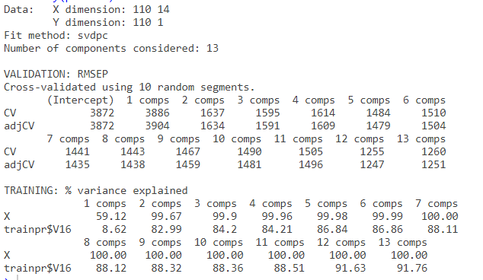
CV açıklayıcı component değerleri;

Slide 17
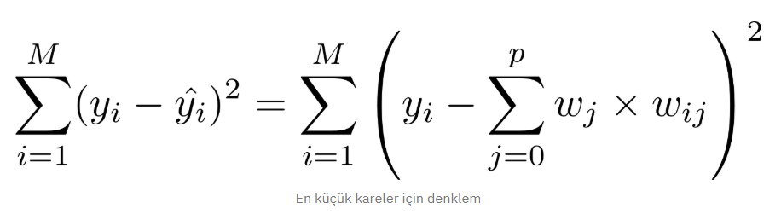
EKK
Sıradan en küçük kareler (EKK) olarak da bilinen basit doğrusal regresyon, karedeki hataların toplamını en aza indirmeye çalışır. Bu durumda hata, gerçek veri noktası ile tahmini değeri arasındaki farktır. Bu modelin denklemine maliyet fonksiyonu denir ve onu minimize ederek ve ölçerek en uygun hatayı bulmanın bir yoludur. Tanımlamamız ve analiz etmemiz gereken verilerin temel EKK modeli ile karakterize edilmesi her zaman kolay değildir.
Daha doğru bir karmaşık veri modeli üretmek için EKK denklemine bir ceza terimi ekleyebiliriz. Bir ceza belirli değerlere bir yanlılık ekler . Bunlar L1 düzenlenmesi (Lasso regresyonu) ve L2 düzenlenmesi (Ridge regresyonu) olarak bilinir. Gelmeyi umabileceğimiz en iyi model hem yanlılığı hem de varyansı en aza indirir.

Slide 18
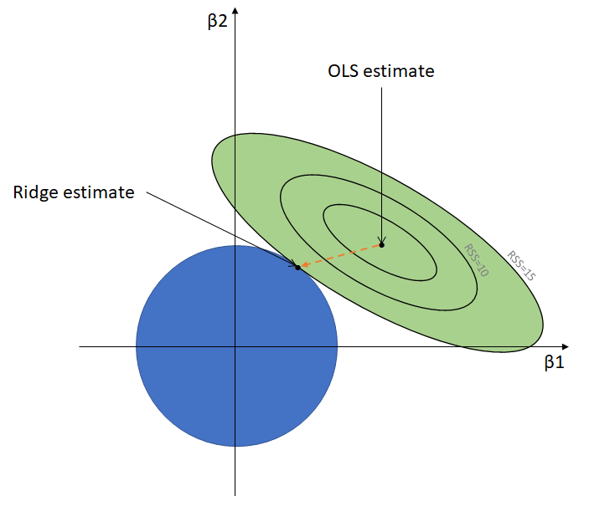
RIDGE REGRESSION
BÖLÜM 4

Slide 19
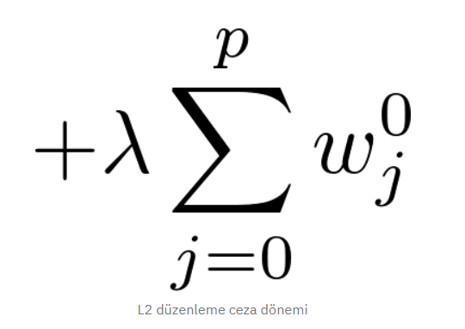
RIDGE
Ridge regresyonu, EKK denklemine aşağıdaki ceza süresini ekleyen L2 düzenini kullanır.
2
L2 terimi, katsayıların büyüklüğünün karesine eşittir. Bu durumda λ sıfırsa, denklem temel EKK’dır, ancak sıfırdan büyükse, katsayılara bir kısıtlama ekleriz. Bu kısıtlama, λ değerinin artmasıyla sıfıra doğru eğilim gösteren minimize edilmiş katsayılar (büzülme olarak da bilinir) ile sonuçlanır. Katsayıları küçültmek daha düşük bir varyansa ve daha düşük bir hata değerine yol açar. Bu nedenle Ridge regresyonu bir modelin karmaşıklığını azaltır, ancak değişken sayısını azaltmaz, sadece etkilerini azaltır.

Slide 20
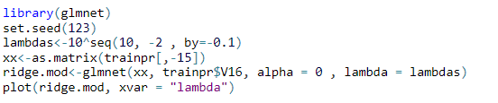
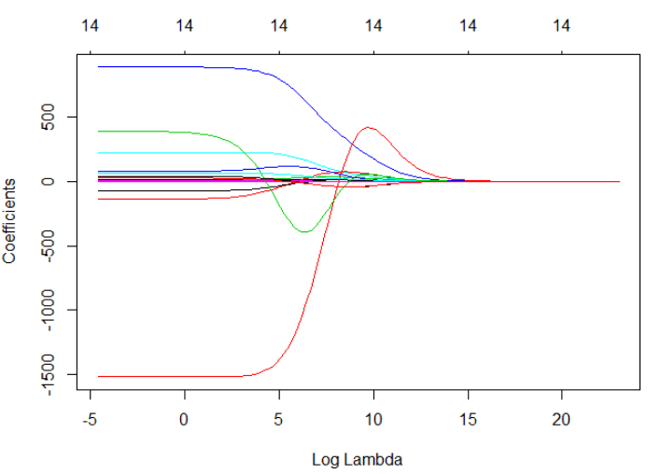
RIDGE
Ridge regresyonu katsayıları kısıtlar (w). Ceza terimi (λ) katsayıları düzenler, böylece katsayılar büyük değerler alırsa optimizasyon işlevi cezalandırılır. Böylece , Ridge regresyonu katsayıları daraltır ve model karmaşıklığını ve multicolinearity’yi azaltmaya yardımcı olur.
Trainhit setimizde bağımlı değişken olan Salary’yi çıkarıyoruz.
Grafikteki her çizgi değişkenlerimizin katsayılarını ifade ediyor. Bu katsayılar stabilse multicolinearity’den kurtulmuşuz demektir.

Slide 21
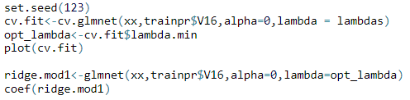
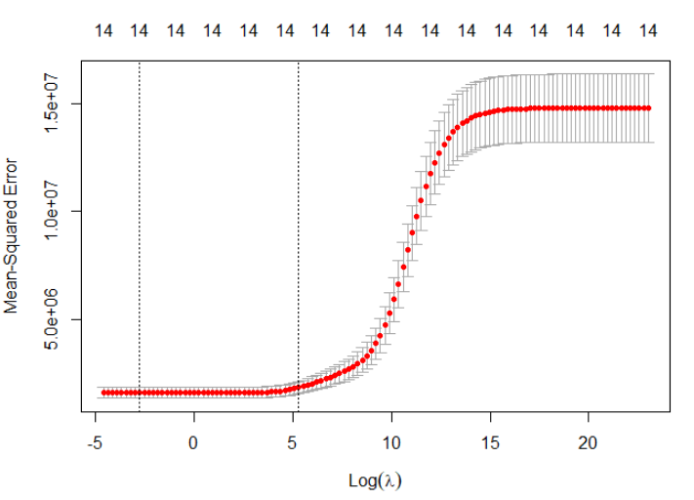
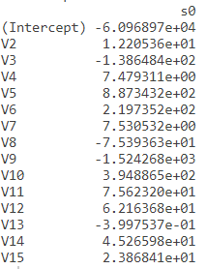
CV yöntemiyle optimum lambda hesaplaması;
Opt_lambda= 0.063095
CV yöntemi kullanıyoruz. En iyi lamdayı bu yöntemle bulabiliriz.
Grafik; log λ ‘ya karşılık MSE değerlerinin grafiğidir.
İki kesikli çizgi arasında belirlenen kısım CV'nin seçtigi en iyi λ tahmini (İlk çizgi min. λ ikinci çizgi bir standart hata uzaklığındaki λ)

Slide 22
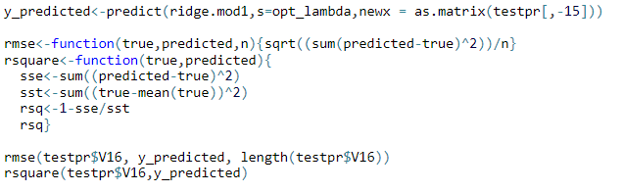
Optimum λ değerine göre RMSE ve R² hesaplanması;
testrmse= 276.7904
rsquare= % 81,033

Slide 23


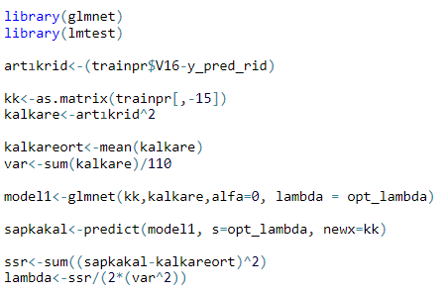
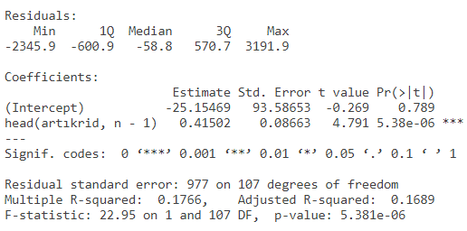

Ridge Modelinin Varsayımları
Normallik
Otokorelasyon
Değişen Varyans
H0: Artıklar normal dağılıma sahiptir.
H1: Artıklar normal dağılıma sahip değildir.
P-value değeri 0.05’ten küçük dolayısıyla H0 RED; ‘’Ridge artıkları normal dağılmıyor’’, diyebiliriz.
H0: Otokorelasyon yoktur.
H1: Otokorelasyon vardır.
P-value değeri 0.05’ten küçük dolayısıyla H0 RED; ‘Otokorelasyon sorunu vardır.’’ diyebiliriz.
H0: Sabit varyans var.
H1: Sabit varyans yok.
Lambda > kikare=23.685 (sd= 14,0.05) Bu durumda H0 RED ; yani verimizde ‘’sabit varyans yoktur; değişen varyans sorunu vardır’’, diyebiliriz.
Lambda= 29.2074

Slide 24
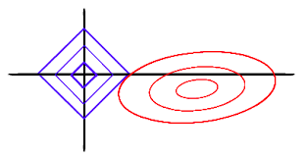
LASSO REGRESSION
BÖLÜM 5

Slide 25
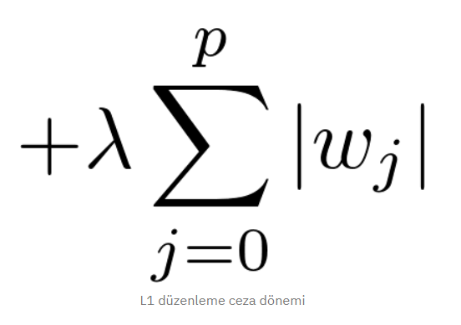
LASSO
Kement regresyonu L1 ceza terimini kullanır ve En Az Mutlak Büzülme ve Seçim Operatörü anlamına gelir . L2 için uygulanan ceza, katsayıların büyüklüğünün mutlak değerine eşittir:
Ridge regresyonuna benzer şekilde, sıfır λ değeri temel EKK denklemini gösterir, ancak uygun bir λ değeri verilen Lasso regresyonu bazı katsayıları sıfıra çekebilir. λ değeri büyüdükçe daha fazla özellik sıfıra indirilir. Bu, bazı özellikleri tamamen ortadan kaldırabilir ve bize çok eşzamanlılığı ve model karmaşıklığını azaltmaya yardımcı olan bir belirteçler alt kümesi verebilir. Sıfıra doğru küçülmeyen tahmin ediciler önemli olduklarını gösterir ve bu nedenle L1 düzenlenmesi özellik seçimine izin verir.

Slide 26
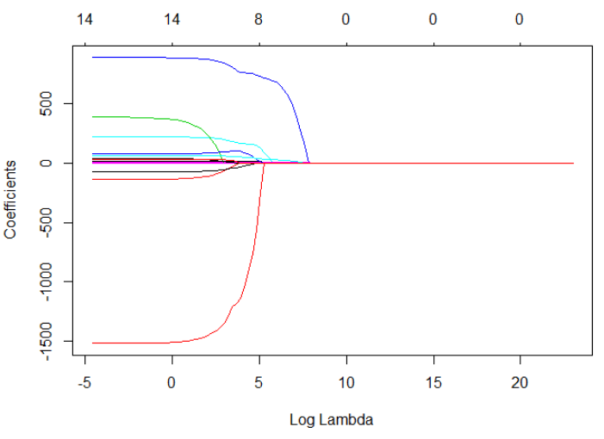

LASSO
Kement regresyonu, büzülmeyi kullanan bir tür doğrusal regresyondur . Büzülme, veri değerlerinin ortalama gibi merkezi bir noktaya doğru küçüldüğü yerdir. Lasso prosedürü daha az parametreli modelleri teşvik eder.

Slide 27
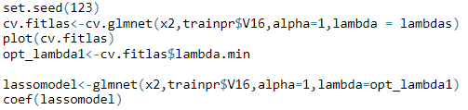
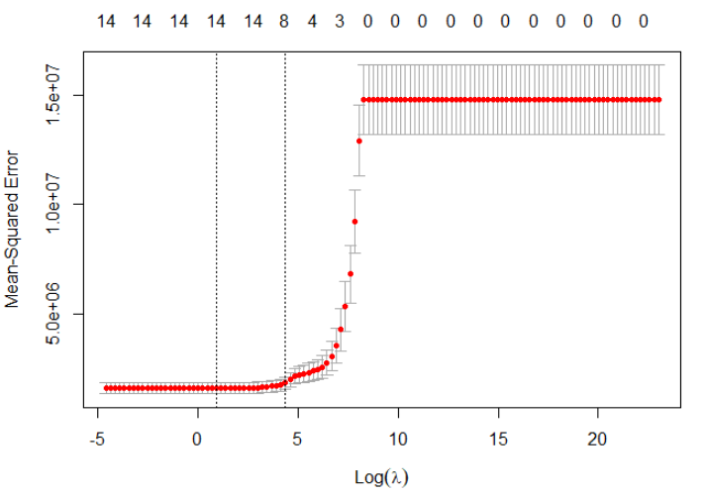
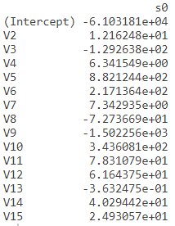
CV yöntemiyle optimum lambda hesaplaması;
Opt_lambda1= 2.511886
CV yöntemi kullanıyoruz. En iyi lamdayı bu yöntemle bulabiliriz.
İki kesikli çizgi arasında belirlenen kısım CV'nin seçtigi en iyi λ tahmini (İlk çizgi min. λ ikinci çizgi bir standart hata uzaklığındaki λ)

Slide 28
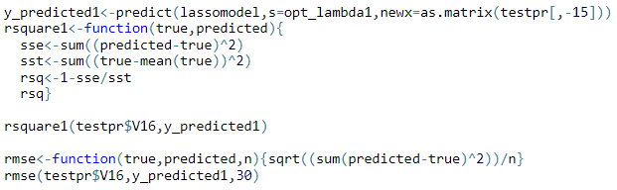
Optimum λ değerine göre RMSE ve R² hesaplanması;
rsquare= % 81,19
testrmse=273.572

Slide 29


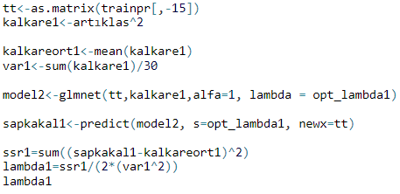
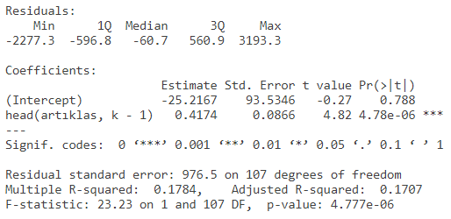

Lasso Modelinin Varsayımları
Normallik
Otokorelasyon
Değişen Varyans
H0: Artıklar normal dağılıma sahiptir.
H1: Artıklar normal dağılıma sahip değildir.
P-value değeri 0.05’ten küçük dolayısıyla H0 RED; ‘’Lasso artıkları normal dağılmıyor’’ diyebiliriz.
H0: Otokorelasyon yoktur.
H1: Otokorelasyon vardır.
P-value değeri 0.05’ten küçük dolayısıyla H0 RED; ‘Otokorelasyon sorunu vardır.’’ diyebiliriz.
H0: Sabit varyans var.
H1: Sabit varyans yok.
Lambda < kikare=23.685 (sd= 14,0.05) Bu durumda H0 REDDEDİLEMEZ ; yani verimizde ‘’sabit varyans vardır; değişen varyans sorunu yoktur’’, diyebiliriz.
Lambda= 2.18007

Slide 30
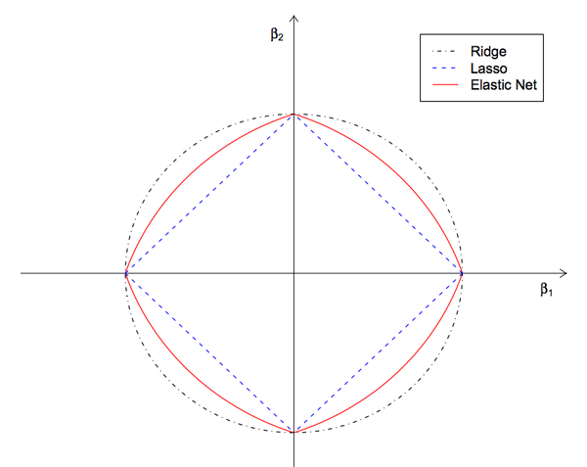
ELASTİK-NET REGRESSION
BÖLÜM 6

Slide 31
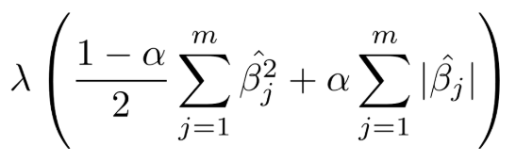
ELASTİK-NET
Yaygın olarak kullanılan üçüncü bir regresyon modeli, hem L1 hem de L2 düzenlemesinin cezalarını içeren Elastik Ağ’dır.
Bir λ değeri elastik ağının ayarlanmasına ve seçilmesine ek olarak, 𝞪 = 0’ın Ridge ve 𝞪 = 1’in Lasso’ya karşılık geldiği alfa parametresini ayarlamamızı sağlar. Basitçe söylemek gerekirse, alfa için 0 eklerseniz, ceza fonksiyonu L1 (Ridge) terimine düşer ve alfa 1 olarak ayarlanırsa L2 (Lasso) terimini alırız. Bu nedenle elastik ağı optimize etmek için 0 ile 1 arasında bir alfa değeri seçebiliriz. Etkili bir şekilde bu, bazı katsayıları küçültecek ve seyrek seçim için bazılarını 0'a ayarlayacaktır.

Slide 32
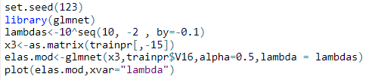
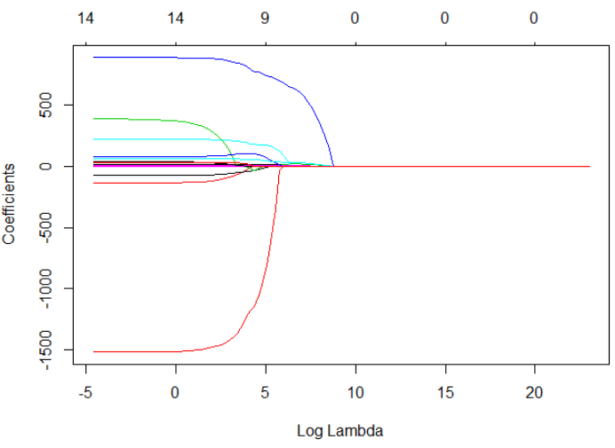
ELASTİK-NET

Slide 33
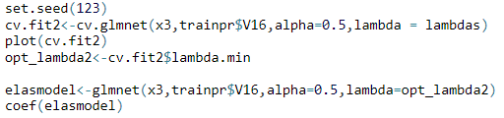
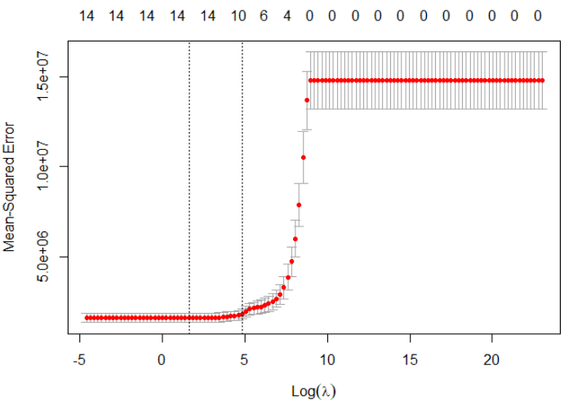
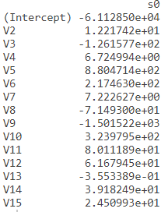
CV yöntemiyle optimum λ hesaplaması;
Opt_lambda2= 5.01187

Slide 34

Optimum λ değerine göre RMSE ve R² hesaplanması;
rsquare= % 81,16
testrmse= 271.579

Slide 35


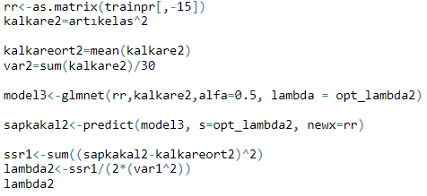
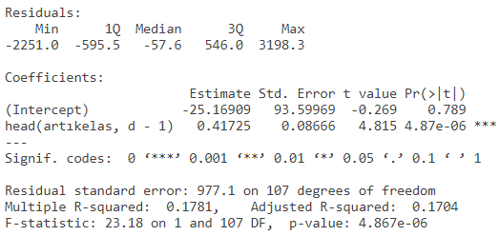

Elastik-Net Modelinin Varsayımları
Normallik
Otokorelasyon
Değişen Varyans
H0: Artıklar Normal dağılıma sahiptir.
H1: Artıklar normal dağılıma sahip değildir.
P-value değeri 0.05’ten küçük dolayısıyla H0 RED; ‘’Elastik artıkları normal dağılmıyor’’ diyebiliriz.
H0: Sabit varyans var.
H1: Sabit varyans yok.
Lambda < kikare=23.685 (sd= 14,0.05) Bu durumda H0 REDDEDİLEMEZ ; yani verimizde ‘’sabit varyans vardır; değişen varyans sorunu yoktur’’, diyebiliriz.
H0: Otokorelasyon yoktur.
H1: Otokorelasyon vardır.
P-value değeri 0.05’ten küçük dolayısıyla H0 RED; ‘’Otokorelasyon sorunu vardır’’, diyebiliriz.
Lambda= 2.1851

Slide 36

RIDGE
LASSO
ELASTİK-NET
RMSE=276.7904
RMSE=273.572
RMSE=271.579
R² =81.03
R² =81.19
RIDGE
R² =81.16
LASSO
ELASTİK-NET
Üç modelin katsayılarını incelediğimizde aralarında çok fark olmadığını görebiliriz.
RMSE ve R² değerlerini karşılaştırdığımızda minimum RMSE değerini Elastik-net vermiştir. Buna karşılık Maksimum R² değerini Lasso vermiştir. Ancak elastik-net ile arada büyük bir fark yoktur diyebiliriz. Dolayısıyla uygun olan modeli Elastik-net olarak seçebiliriz.

Slide 37
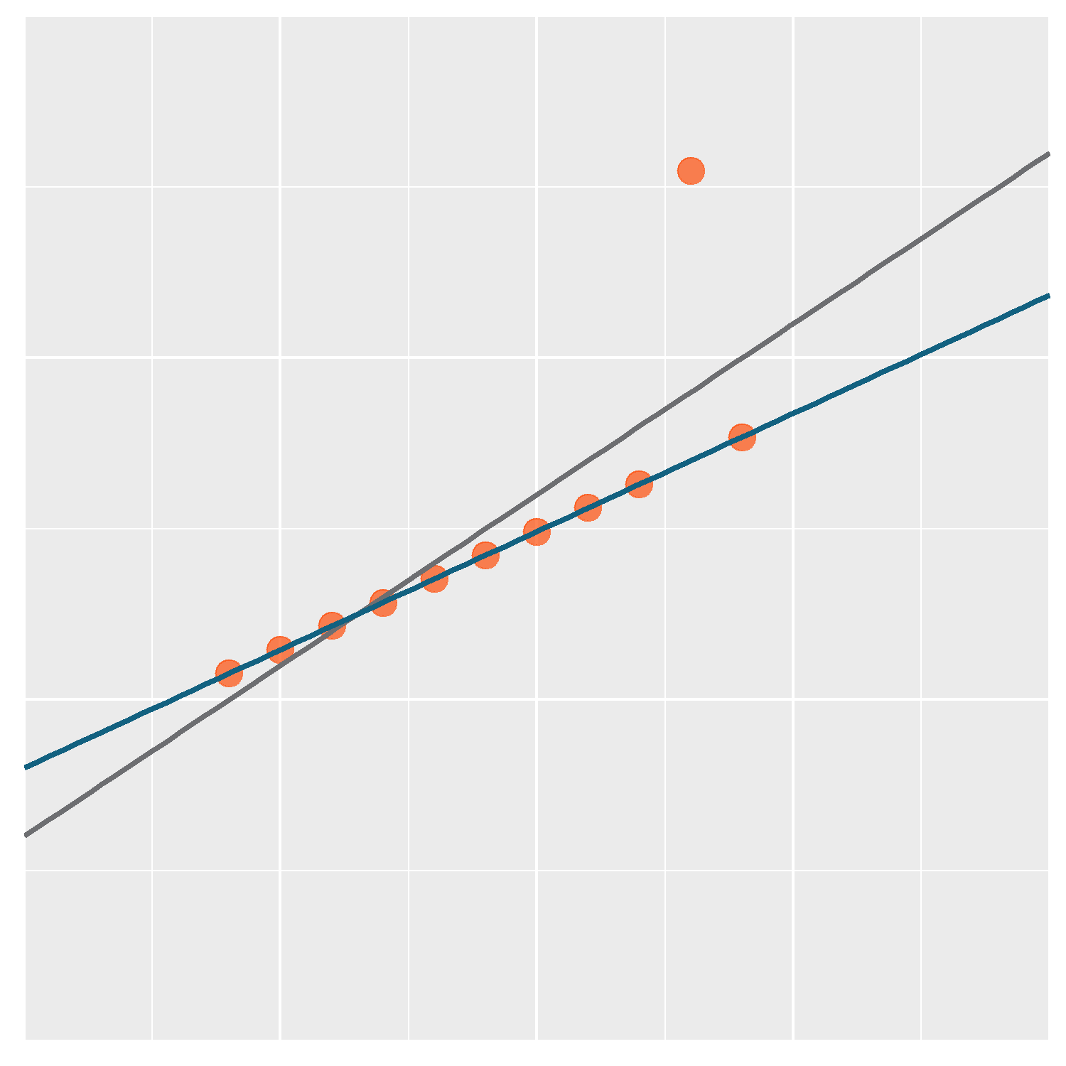
ROBUST REGRESSION
BÖLÜM 7

Slide 38
ROBUST
Robust regresyon, geleneksel parametrik ve parametrik olmayan yöntemlerin bazı sınırlamalarının üstesinden gelmek için tasarlanmış bir regresyon analizidir. Sıradan en küçük kareler gibi yaygın olarak kullanılan bazı regresyon yöntemleri, altta yatan varsayımları doğru ise elverişli özelliklere sahiptir, ancak bu varsayımlar doğru değilse yanıltıcı sonuçlar verebilir; bu nedenle sıradan en küçük karelerin varsayımlarının ihlaline karşı sağlam olmadığı söylenir. Robust regresyon yöntemi, temeldeki veri oluşturma sürecinin varsayım ihlallerinden aşırı etkilenmeyecek şekilde tasarlanmıştır. Özellikle, regresyon modelleri için en küçük kareler tahminleri aykırı değerlere karşı oldukça duyarlıdır. Robust tahminin göz önünde bulundurulması gereken en önemli durumlar, güçlü bir değişen varyans şüphesi olduğu ve verilerin aykırı değerler içerdiği zamandır.

Slide 39

HITTERS-Beyzbol Verisi
AtBat: 1986 yılında vuruş sayısı
Hits: 1986'daki isabet sayısı
HmRun: 1986 yılında yapılan en iyi vuruş
Runs: 1986 yılında yapılan koşu sayısı
RBI: 1986 yılında vuruş yapılan koşu sayısı
Walks: 1986 yılında yürüyüş sayısı
Years: Büyük liglerde bulunduğu yıl sayısı
CAtBat: Kariyeri boyunca yaptığı vuruş sayısı
Chits: Kariyeri boyunca yaptığı isabet sayısı
CHmRun: Kariyeri boyunca en iyi vuruş
Cruns: Kariyeri boyunca koşu sayısı
CRBI: Kariyeri boyunca vuruş yapılan koşu sayısı
Cwalks: Kariyeri boyunca yürüyüş sayısı
League: 1986 sonunda oyuncunun ligini gösteren A ve N seviyelerine sahip bir faktör (A:Amerika ligi, N:Ulusal lig)
Division: 1986 sonunda oyuncunun bölünmesini gösteren E ve W seviyelerine sahip bir faktör
PutOuts: 1986 yılında yapılan aut sayısı
Assists: 1986 yılında asist sayısı
Errors: 1986'daki hata sayısı
Salary: 1987 ilk gününde alınan maaş (bin $)
NewLeague: 1987 başında oyuncunun ligini gösteren A ve N seviyelerine sahip bir faktör

Slide 40
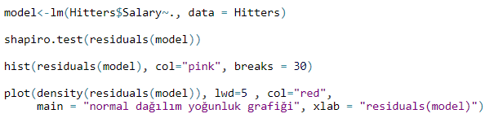

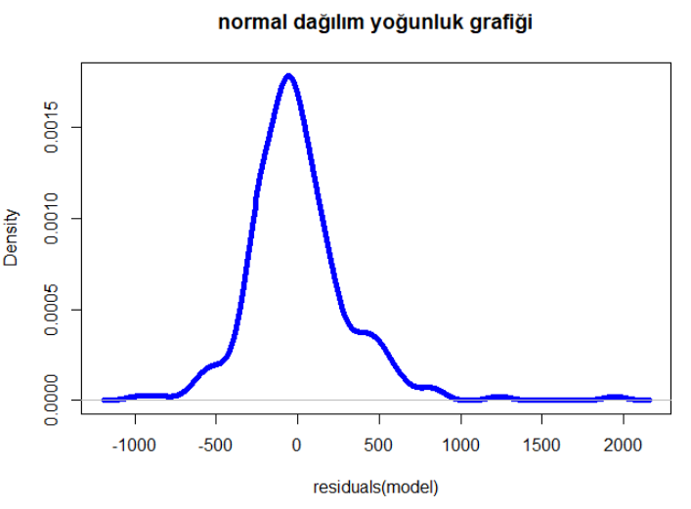

Model ve Varsayımları
H0: Veri normal dağılıma sahiptir.
H1: Veri normal dağılıma
sahip değildir.
P-value değeri 0.05’ten küçük dolayısıyla H0 RED; ‘’Verimiz normal dağılmıyor’’, diyebiliriz.

Slide 41




Model ve Varsayımları
Otokorelasyon
Değişen Varyans
H0: Otokorelasyon yoktur.
H1: Otokorelasyon vardır.
H0: Sabit varyans var.
H1:Sabit varyans yok.
P-value değerimiz 0.05’ten büyüktür. Bu durumda H0 REDDEDİLEMEZ ; yani ‘’verimizde otokorelasyon sorunu yoktur’’, diyebiliriz.
P-value değerimiz 0.05’ten küçüktür. Bu durumda H0 RED ; yani verimizde ‘’sabit varyans yoktur; değişen varyans sorunu vardır’’, diyebiliriz.

Slide 42




Model ve Varsayımları
Genel kullanımda, aşçı mesafesi ortalamanın 4 katından fazla olan gözlemler etkili olarak sınıflandırılabilir.
Cook=0..007304933
Max.cook=0.3591845

Slide 43


Model ve Varsayımları

Slide 44

Model ve Varsayımları
Burada Benferroni katsayısı yardımıyla outlier kontrolü yapıyoruz..
qt (benf.kat.) =-3.78918
Max. Artık değeri= 7.10197
Benferroni katsayısı mutlak değerce Max. Artık değerinden küçük olduğu için bu gözlemin outlier olduğunu söyeleyebiliriz.

Slide 45



Regresyon Modeli İncelemesi

Slide 46


Robust ve LTS Modeli İncelemesi
Robust
LTS
Robust regresyon daha küçük MSE ve RMSE değeri veriyor dolayısıyla
‘’modeli daha iyi fit ediyor’’, diyebiliriz.

Slide 47


LM, Robust ve LTS için Halfnormal Grafikler;

